Slide 1
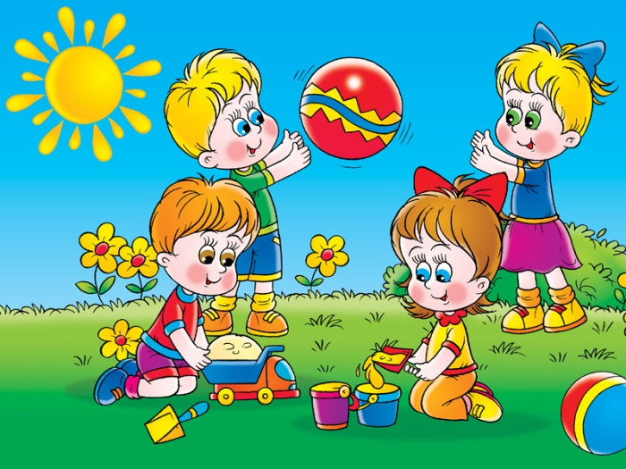
МБДОУ детский сад комбинированного вида «Соловушка» Филиал детский сад «Солнышко» города Зернограда Ростовской области
Проект на тему:
«Оформление летней площадки»
Руководители проекта:
Вдовенко В.В.
Лидченко О.В.

Slide 2
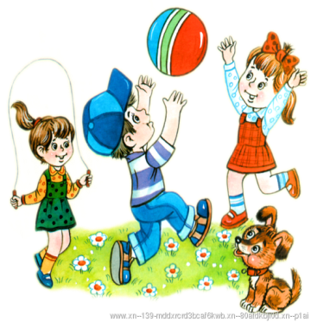
Актуальность В наше неспокойное время все мы, и взрослые, и дети, мечтаем жить уютно и весело, в окружении обилия эстетики и красоты. Все мы хотим быть здоровыми и мечтаем, чтобы сбывались наши желания, особенно детские. Мир желаний ребенка разноцветен и ярок, как радуга. И пока эти желания существуют у детей, мы, взрослые, как волшебники, можем помочь в их осуществлении. Всем известно, что большую часть своего времени, ребёнок-дошкольник проводит в детском саду. Территория ДОУ - это своеобразная визитная карточка. Как театр «начинается с вешалки», так детский сад «начинается с территории». И именно на территории- на игровой площадке группы летом дети бывают чаще. Детская площадка - мир детства, мир особый, яркий. Красиво оформленная территория участка имеет большое значение для нравственного, эстетического и физического воспитания ребенка. В нашем детском саду «Солнышко» задолго до летнего периода стартовал проект «Благоустройство участка».

Slide 3
Цель проекта: Создание эмоционально- благоприятных условий пребывания детей в дошкольном учреждении через благоустройство территории участка группы «Колобочки». Задачи: 1. Создание своего «образа» территории группы «Колобочки»; 2. Улучшение экологического и эстетического состояния территории участка ДОУ; 3. Развитие творческого потенциала педагогов и семей воспитанников;

Slide 4
Руководители проекта:
Валентина Викторовна Вдовенко, воспитатель 1 категории,
стаж работы- 14 лет,
образование- высшее;
Ольга Владимировна Лидченко,
стаж работы-8 лет,
образование- высшее;
Участники проекта:
Родители, дети и воспитатели второй младшей группы «Колобочки»
Сроки реализации проекта: Март-Июнь
2014года

Slide 5
Характеристика проекта:
По доминирующему методу: творческий, практико- ориентированный;
По характеру контактов: в контакте с семьями воспитанников;
По количеству участников: групповой, фронтальный;
По продолжительности: краткосрочный;
Сроки выполнения: Март- Июнь 2014года.

Slide 6
Ожидаемый результат:
-Создать на территории экологически и эстетически благоприятной среды;
-Активизировать воздействие на отношение к природе, на формирование эстетического вкуса;
-Привлечь родителей к благоустройству и озеленению участка;

Slide 7
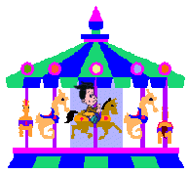
Этапы осуществления деятельности по проекту:
1.Подготовительный
-Родительское собрание по вопросу благоустройства участка группы;
-Привлечение родителей к оформлению участка;
-Сбор необходимого бросового материала для изготовления клумбы и др. объектов на участке;
-Приобретение цветов с целью озеленения участка;
-Приобретение краски с целью эстетического оформления площадки.
2. Основной
-Сооружение паровозика, столика, заборчика на участке;
-Оформление беседки маленькими «Колобочками»;
-Оформление клумбы- «Бабочки»;

Slide 8
3. Заключительный:
- Покраска паровозика, столика, заборчика, оборудования, беседки;
- Высадка рассады цветов;
- Подведение итогов;
- Презентация проекта.
Итог: Преобразование территории ДОУ в пространство с наличием новых зон, привлекательных для детей, предоставляющих детям возможность выбора деятельности, реализации своих возможностей.

Slide 9
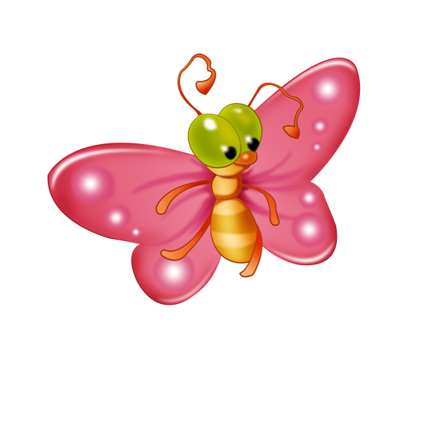
.
в детский сад!

Slide 10
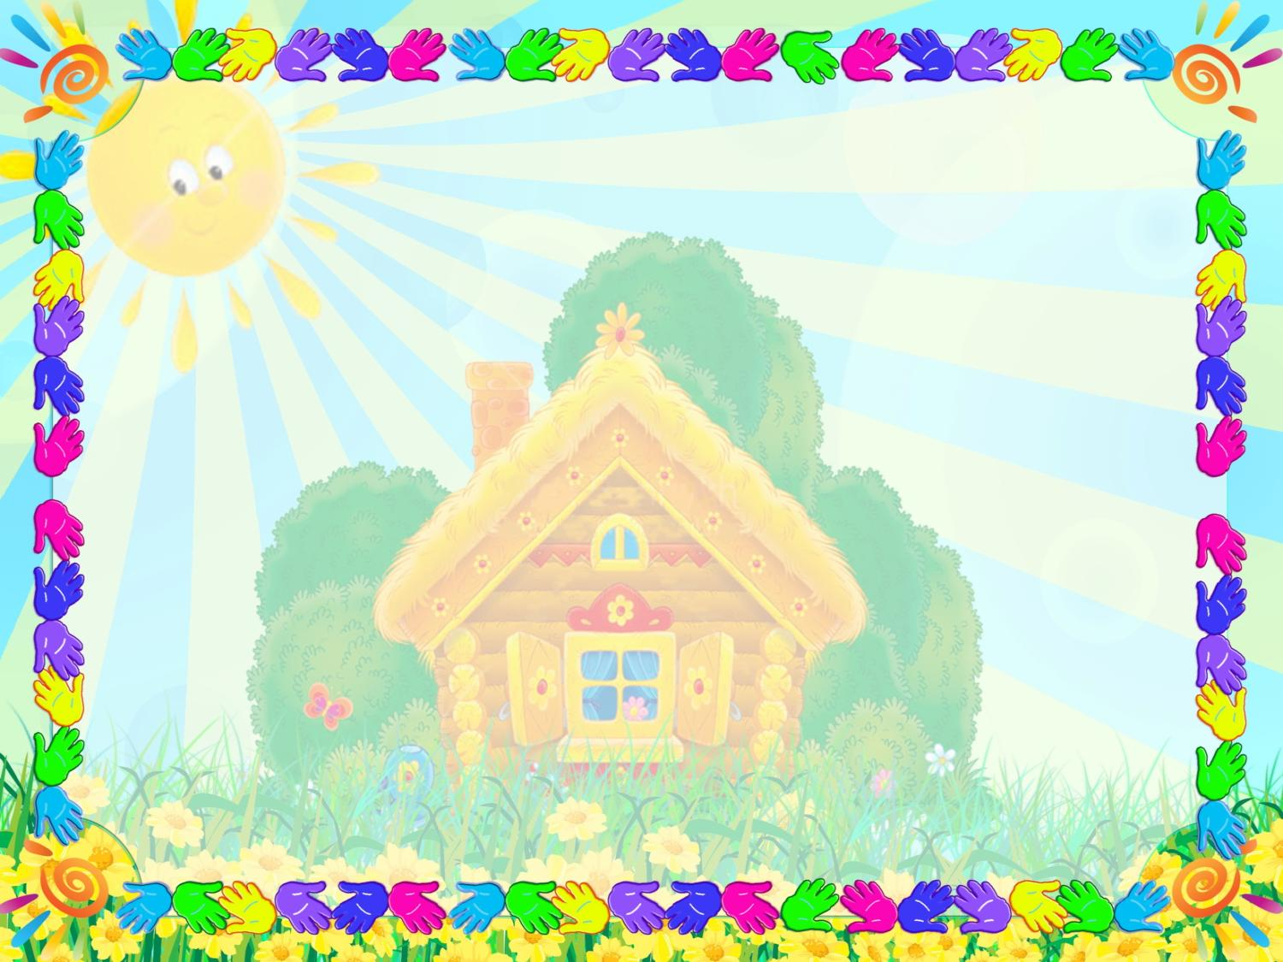
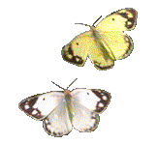
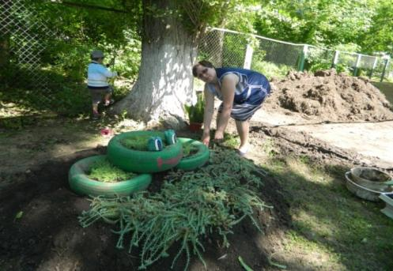
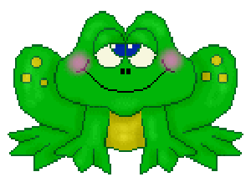
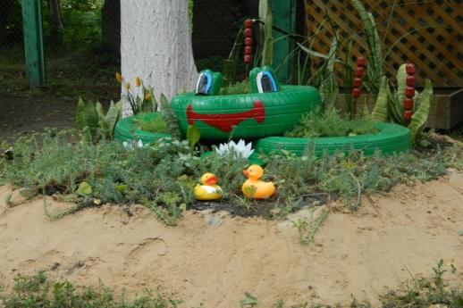
«Лягушка в пруду»

Slide 11
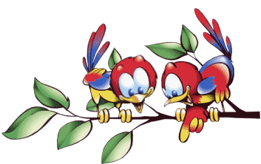
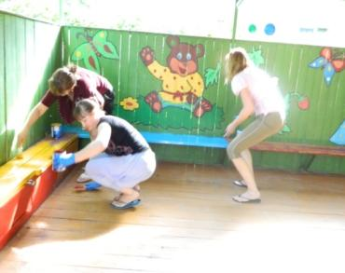
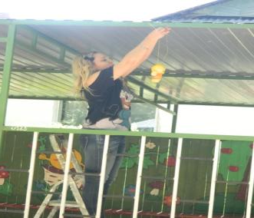
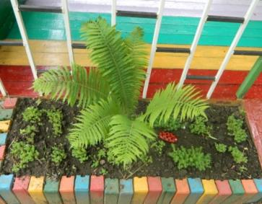
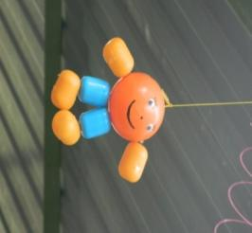
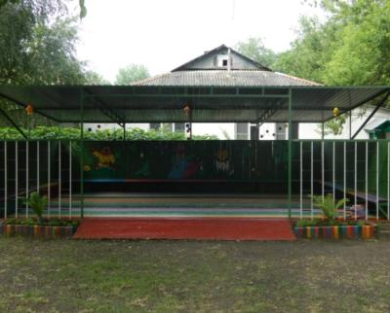
Наша беседка

Slide 12
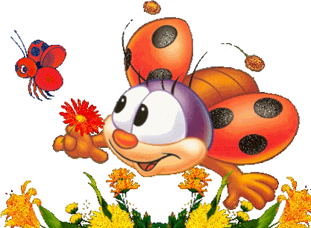
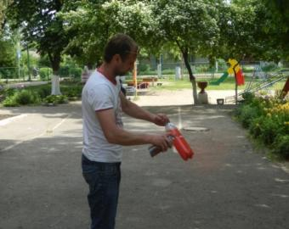
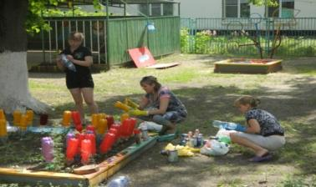
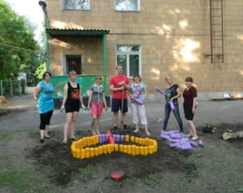
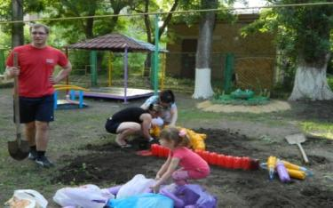
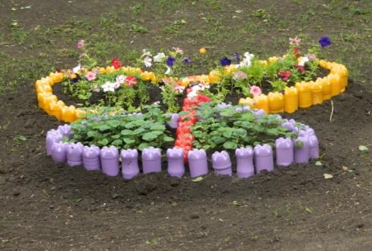
Клумба «Бабочка»
Уютная территория нашего участка стала ещё привлекательнее с появлением новой клумбы.

Slide 13
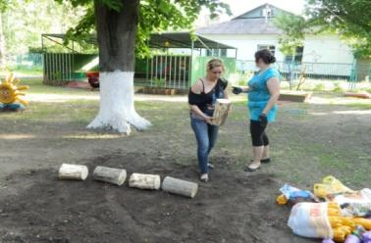
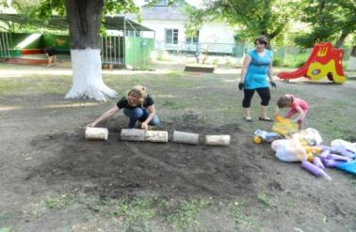
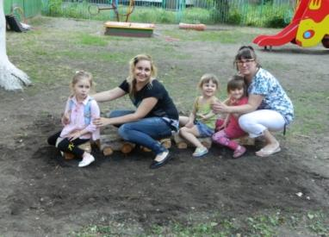
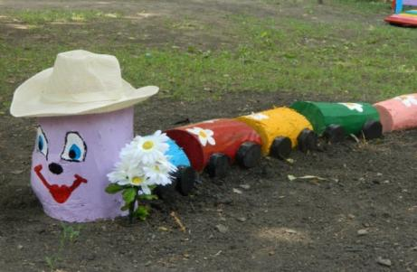
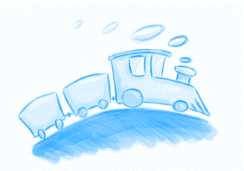
Паровозик из Ромашково
Следующая остановка на станции…

Slide 14
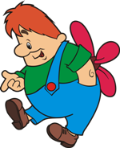
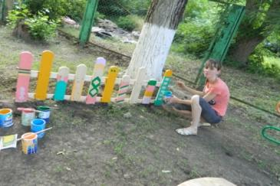
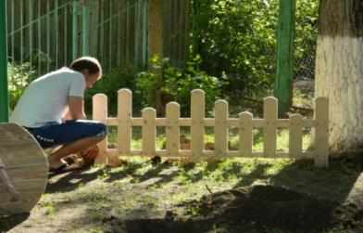
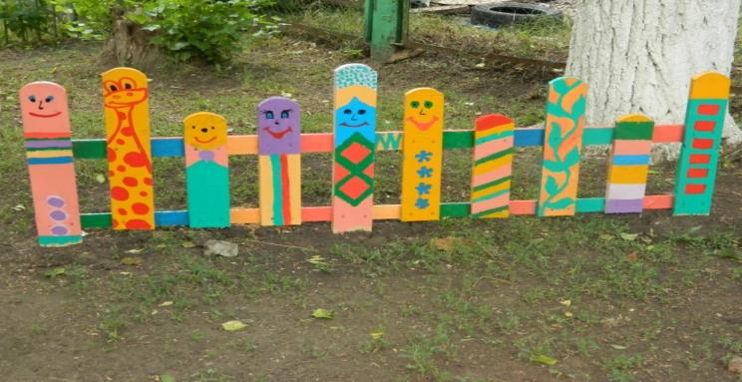
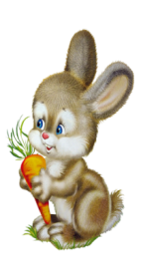
«Весёлый» заборчик

Slide 15
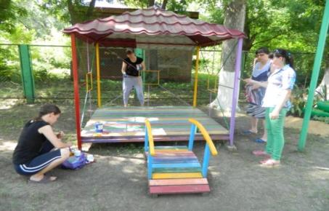
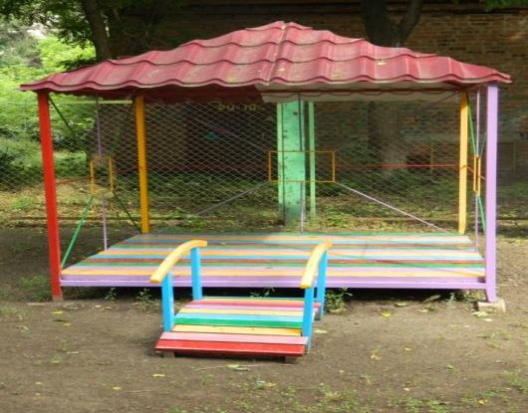
Наш домик

Slide 16
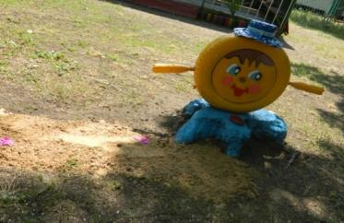
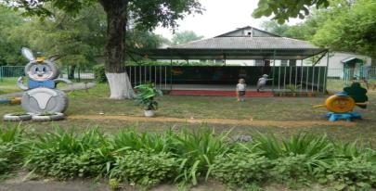
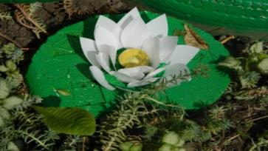
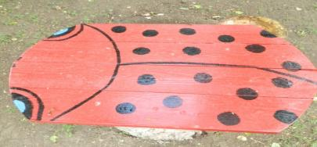
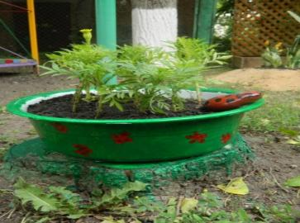
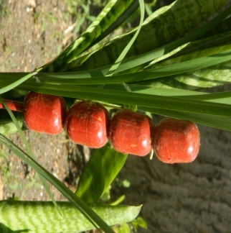
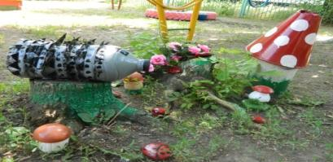
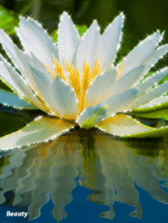
А ещё…
Наши родители наладили тесный контакт с коллективом родителей и детей группы;
получили возможность не только узнать о том, чем мы занимаемся в детском саду, но и принять активное участие в жизни группы, а так же папы и мамы смогли проявить свои творческие способности.

Slide 17
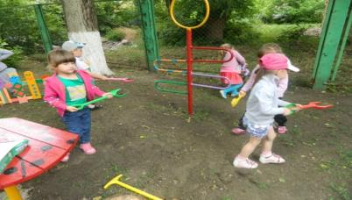
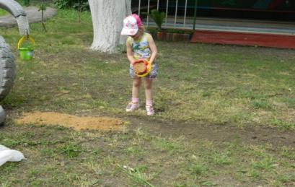
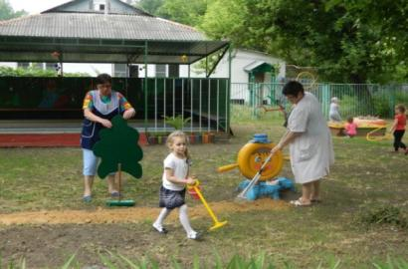
Нам помогали не только наши дорогие родители, но и любимые ребята..
Для чего благоустраивают территорию, сажают растения на участке?
А для того, чтобы она выглядела чистой и ухоженной, и, чтобы приобщить вас, Машенька, к миру природы!

Slide 18
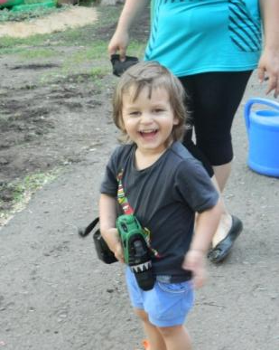
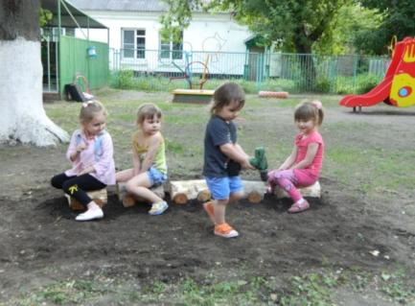
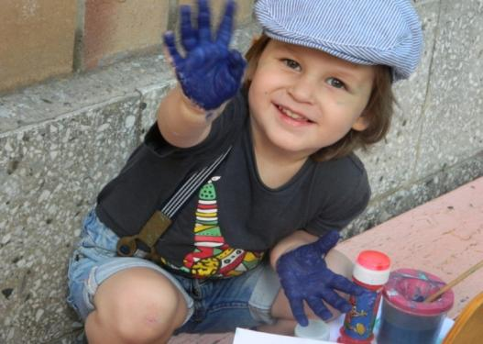
И даже братик Лерочки - Никита!

Slide 19
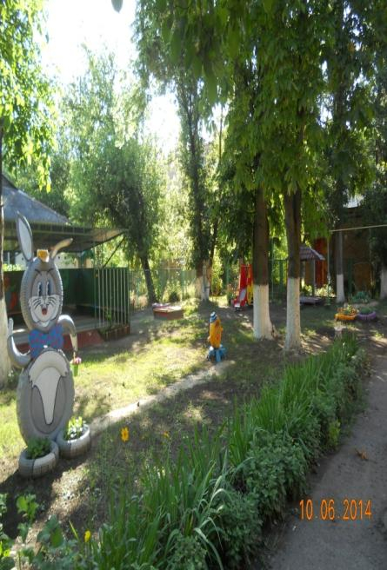
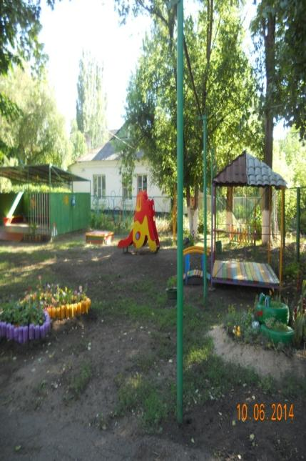
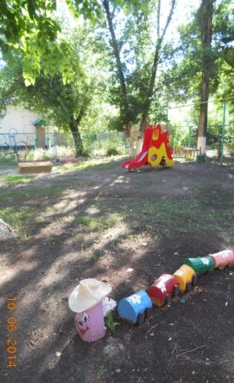
Вот, что у нас получилось

Slide 20
Список литературы
1. myshared.ru›slide/335746/
2. festival.1september.ru›articles/312478/
3. nsportal.ru›detskii…tvorcheskii…blagoustroistvu…
4. ped-kopilka.ru›Блоги›
5. umm4.com›stories_tales_poems/stixi-dlya…pozharnoj…
6. zanimatika.narod.ru›
7. dsburatino.caduk.ru›p70aa1.html
8. stavsad20.ru›about_14.html
9. maam.ru›detskijsad/proekt-po-blagoustroistvu…
10. ds-63.dou.tomsk.ru›sotsialnyiy-proekt…ostrov…
11. nsportal.ru›…proekt-po-blagoustroystvu-uchastka…
12. maam.ru›detskijsad/luchshii-uchastok-v-dou.html

Slide 21
Спасибо за внимание!

